Slide 1

CUAI 스터디 Andrew Ng Machine Learning 팀
2022.03.22
발표자 : 이강민

Slide 2
목차
스터디 소개
스터디원 소개 및 만남 인증
스터디 진행 방식 및 계획
스터디 내용 간단 소개

Slide 3
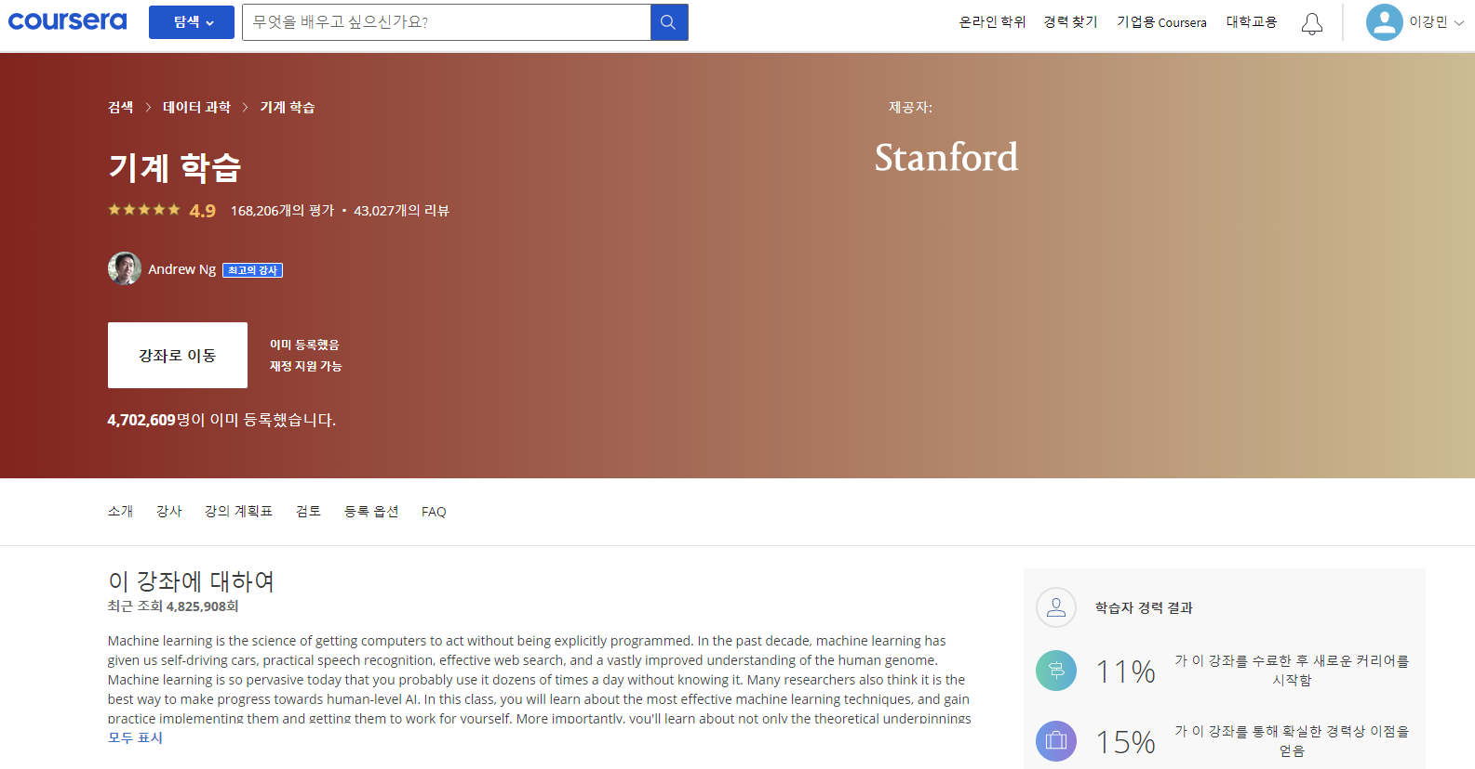
1. 스터디 소개

Slide 4
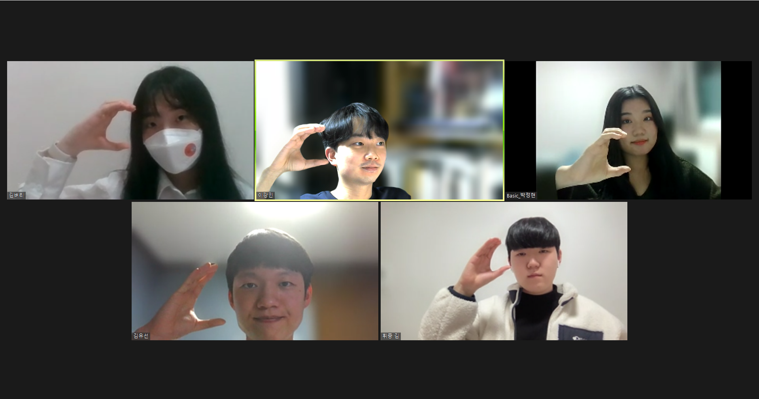
2. 스터디원 소개 및 만남 인증
이강민(INFJ)
산업보안학과 18
김벼리(ISTJ)
융합공학부 19
박정현(ESFP)
응용통계학과 20
김유선(ENTJ)
기계공학부 17
김휘중(ENTJ)
경영학과 20

Slide 5
3. 스터디원 진행 방식 및 계획
<방식>
매주 한 주차씩 ‘머신러닝’ 강의 수강
그 주 일요일까지 각자 공부하면서 필기한 것 인증(slack 활용)
주차별로 1명씩 발표 진행 + 피드백 + 질의응답
<시간>
비대면 & 매주 화요일 정기세션 끝나고(추후 조정 가능)

Slide 6
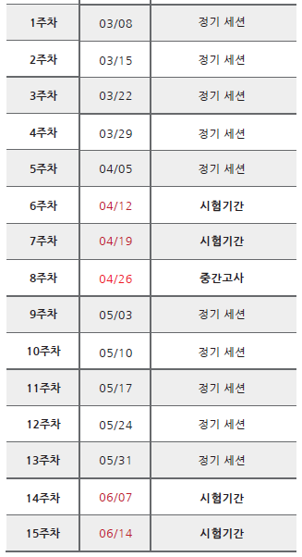
강의 수강(1주차)
스터디(1주차), 강의 수강(2주차)
스터디(2주차), 강의 수강(3주차)
스터디(3주차), 강의 수강(4주차)
스터디(4주차), 강의 수강(5주차)
스터디(5주차)
강의수강(6주차)
스터디(6주차), 강의 수강(7주차)
스터디(7주차), 강의 수강(8주차)
스터디(8주차), 강의 수강(9주차)
스터디(9주차), 강의 수강(10,11주차)
스터디(10,11주차)

Slide 7
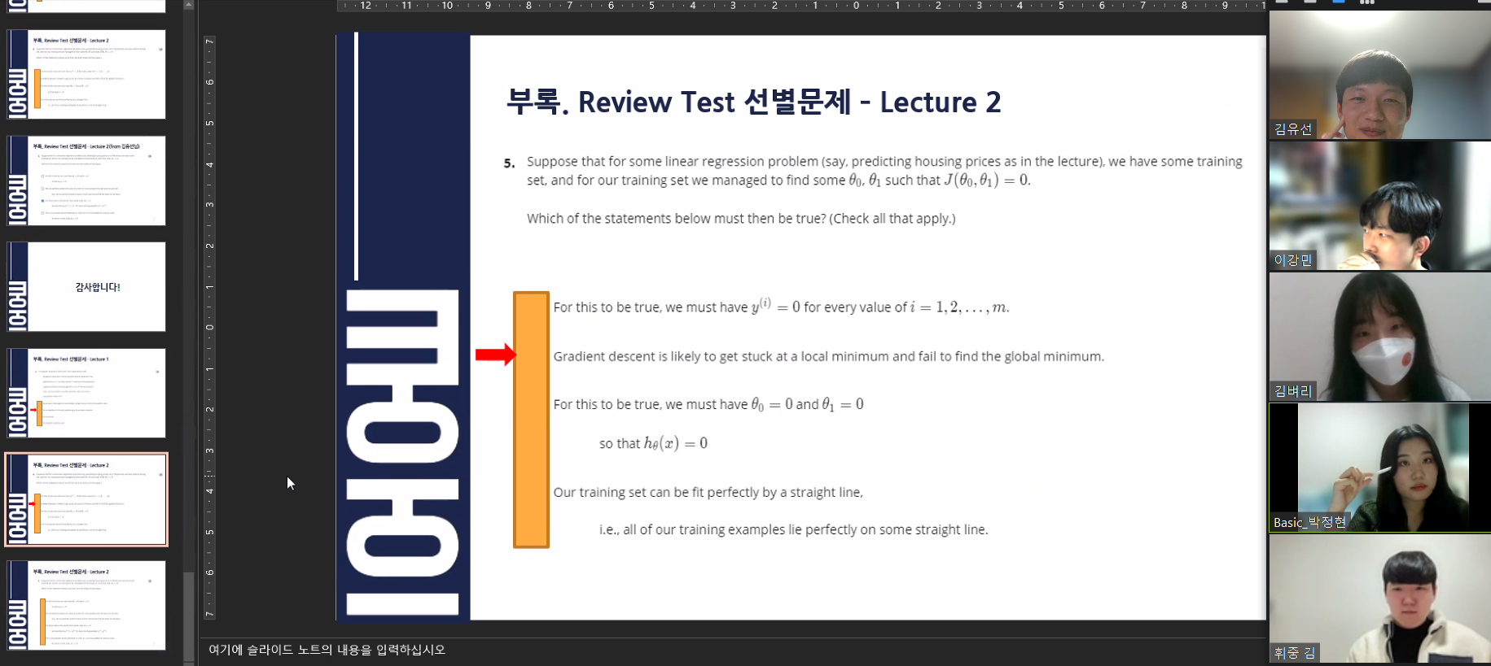
4. 스터디 내용 간단 소개
머신 러닝의 정의 및 대표 알고리즘들(지도·비지도 학습)
가설 함수(hypothesis function) & 비용 함수(cost function)
경사 하강법(gradient descent)
행렬(matrix) & 벡터(vector)
행렬의 연산
특이한 행렬(항등행렬, 역행렬, 전치행렬)

Slide 8
감사합니다!

